Slide 1
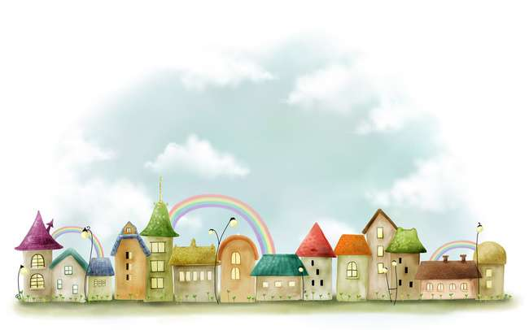
«Моя малая Родина»

Slide 2
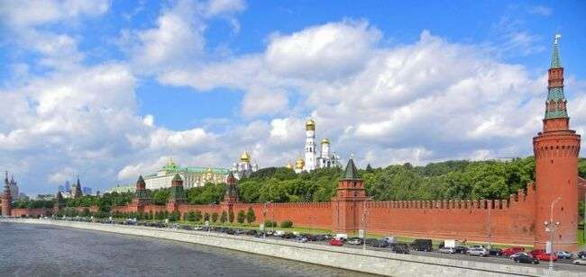
Наша Родина – Россия,
большая и великая страна.

Slide 3
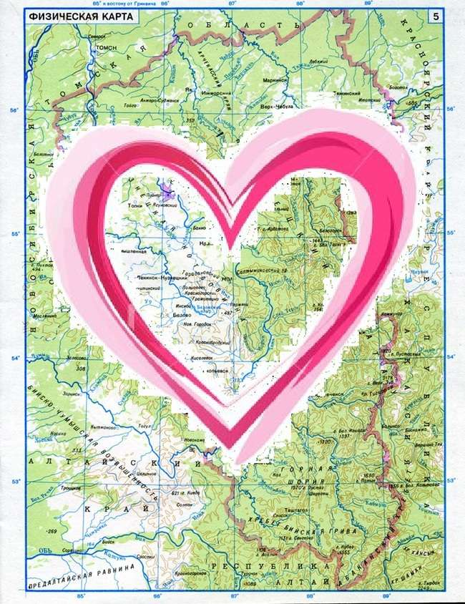
Если в картину Сибири всмотреться,
На ней обозначены контуры сердца.
И бьется оно.
И отчизна внимает
Рабочему ритму Кузнецкого края.

Slide 4
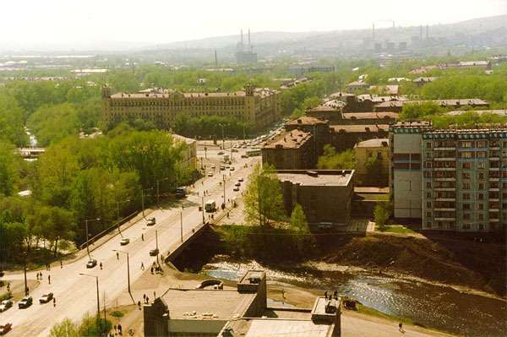
На берегу Томи красуясь,
Стоишь, Новокузнецк родной…

Slide 5
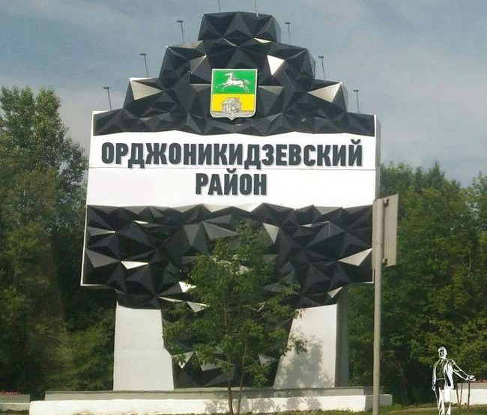
орджоникидзевский район города Новокузнецка
1 июля
1960 года

Slide 6
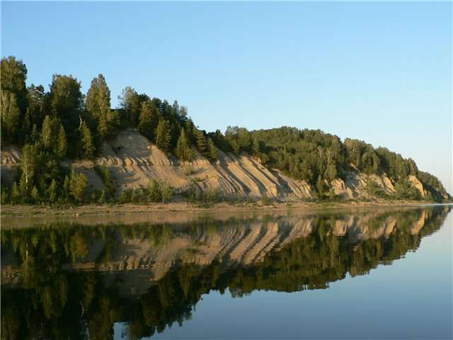
Новобайдаевский, Байдаевский, Притомский, Зыряновский, Абашевский.
Самый восточный район города
Самый угольный район города
Самая первая добыча каменного угля открытым способом в Кузбассе
Самый малонаселенный район

Slide 8
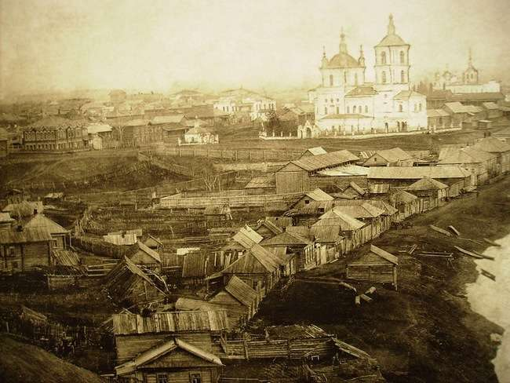
Город начала XX века

Slide 9
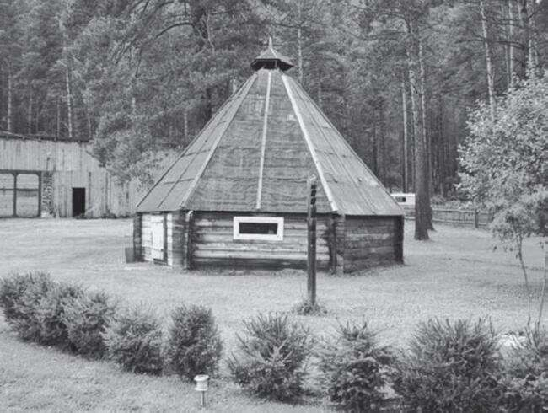
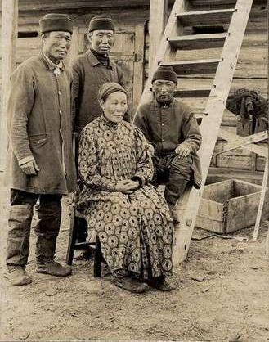
Коренные жители –шорцы и телеуты

Slide 10
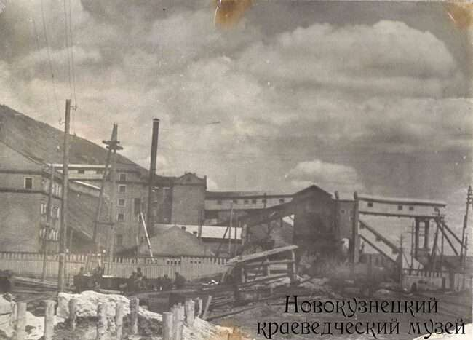

Slide 11
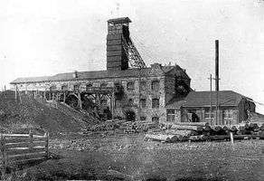
Первая государственная копь – Абашевская – была открыта в 1907 г

Slide 12
1939г. 31 декабря -открытие шахты «Байдаевская»
1943г. 29 июля — открытие шахты «Абашевская»
1946г. 29 июля — открытие шахты «Абашевская»
1954г. июль— открытие шахты «Нагорная»
1954г. июль- открытие шахты «Новокузнецкая»
1966г. 1 января— открытие шахты «Юбилейная»
1999г. открытие шахты «Кушеяковская»

Slide 13
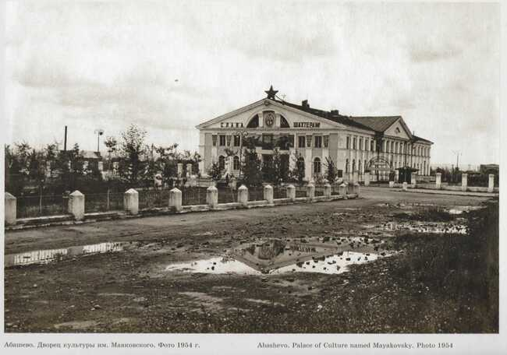
1953г-открытие ДК им. Маяковского

Slide 14
Фонтан перед ДК им. Маяковского

Slide 15
Улица Пушкина

Slide 17
Улица Пушкина (вид от ДК им. Маяковского)

Slide 18
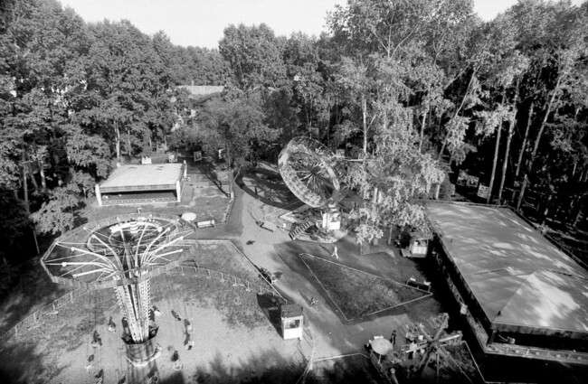
Парк аттракционовДК им. Маяковского

Slide 19
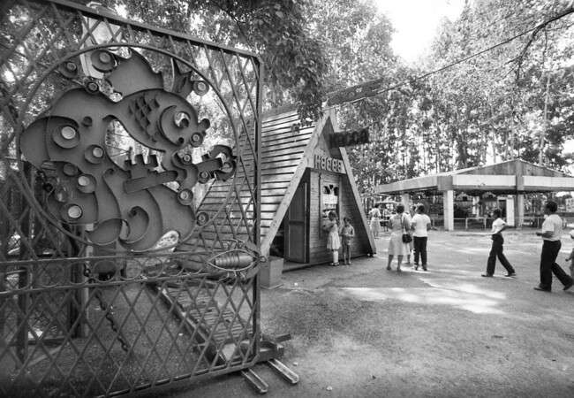

Slide 20
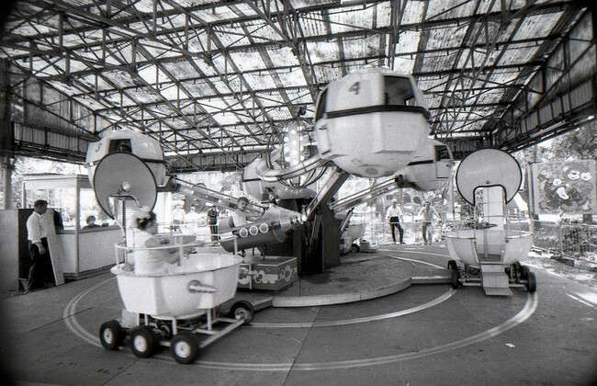

Slide 21
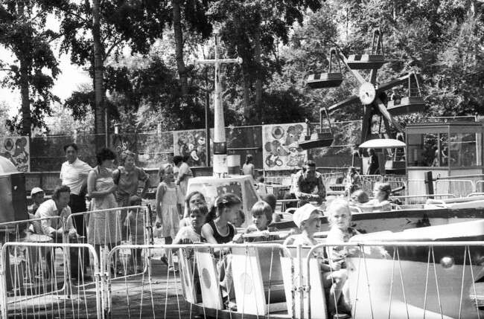

Slide 22
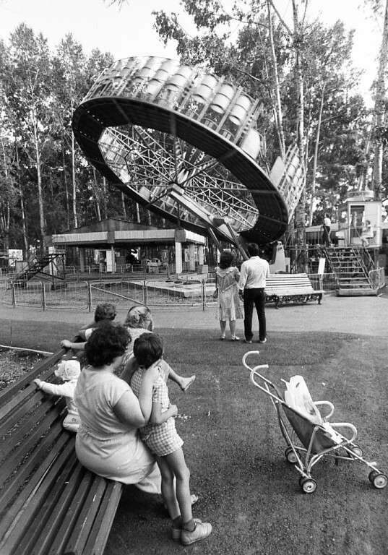
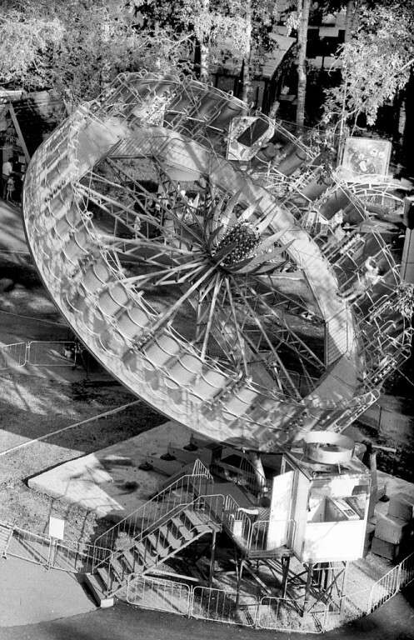

Slide 23
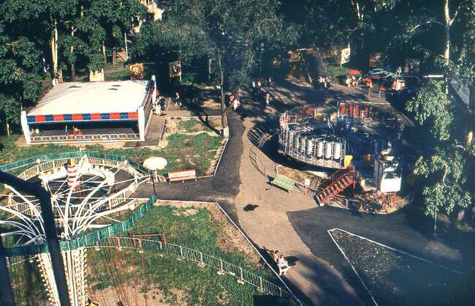

Slide 24
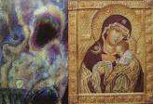
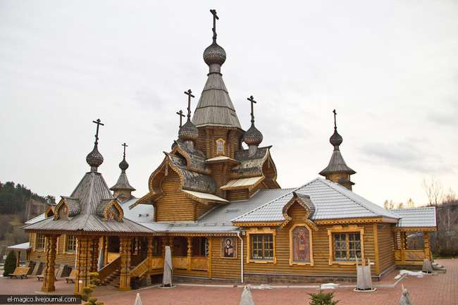
Храмы и церкви
Церковь Святого мученика Иоанна Воина

Slide 25
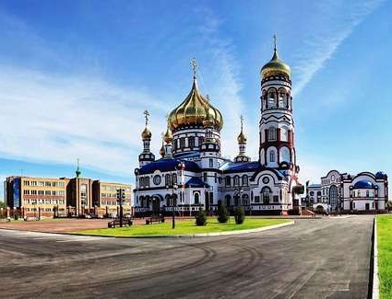
Собор Рождества Христова

Slide 26
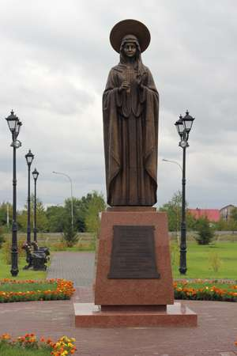
Святую Варвару почитают как небесную покровительницу всех горняков.
Верующие считают, что она помогает уберечься от внезапной смерти, без покаяния и причастия.

Slide 27
Часовня Иконы Божией Матери
«Утоли моя печали»

Slide 28
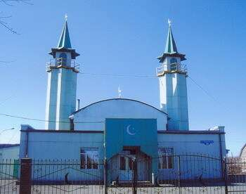
Мечеть «Чулпан»

Slide 29
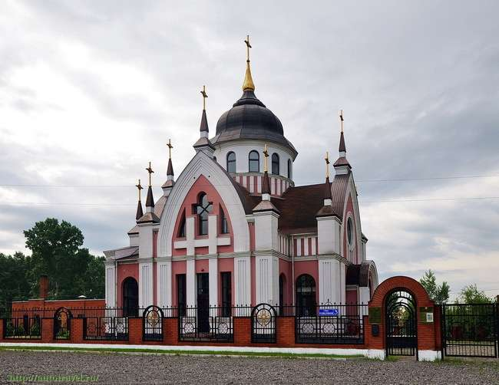
Католический храм Святого Иоанна Златоуста

Slide 30
В Орджоникидзевском районе 13 школ, 20 детских садов, 3 учреждения дополнительного образования, музыкальная школа, детско-юношеская спортивная школа

Slide 31
ШКОЛА 83 НА 3\4

Slide 33
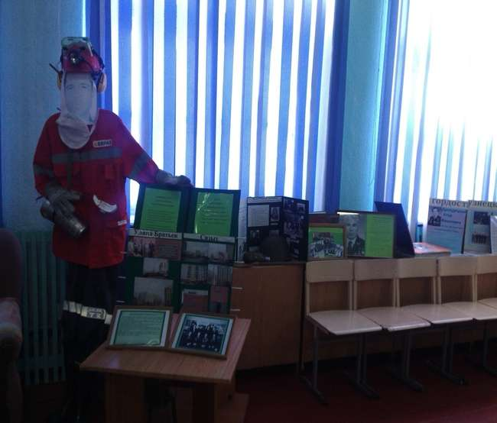
Музей «Жить и верить» им. Братьев Сизых

Slide 34
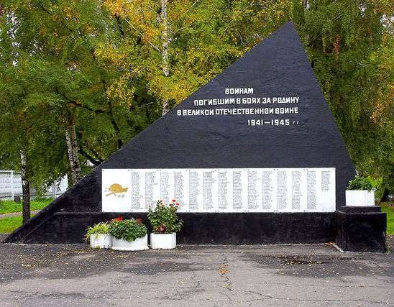
Памятные места района Памятник «Погибшим шахтерам-воинам ш. Байдаевская»

Slide 35
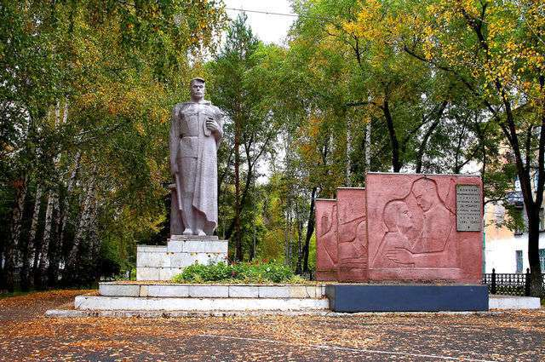
Мемориальный комплекс «Воинам Орджоникидзевского района, погибшим в боях за Родину в период Великой Отечественной войны 1941-1945»

Slide 36
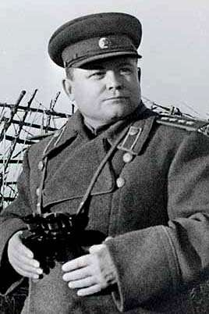
Их именами названы улицы Николай Фёдорович Ватутин
генерал армии,
Герой Советского Союза

Slide 37
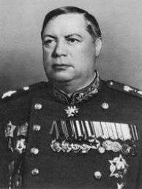
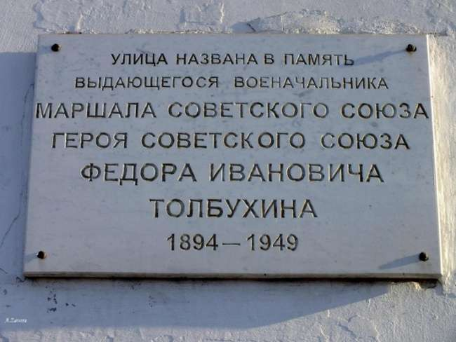
Фёдор Иванович Толбухин
Выдающийся советский военачальник, Маршал Советского Союза, Герой Советского Союза , Народный герой Югославии, Герой Народной Республики Болгарии , кавалер ордена «Победа».

Slide 38
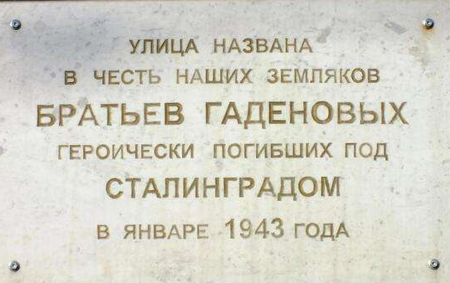
Братья Гаденовы
Гаденов Андрей Леонтьевич

Slide 39
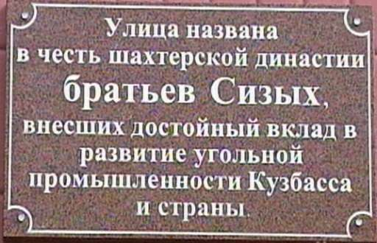
Братья Сизых

Slide 41
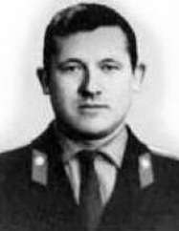
Дузенко Григорий Николаевич
лейтенант милиции

Slide 42
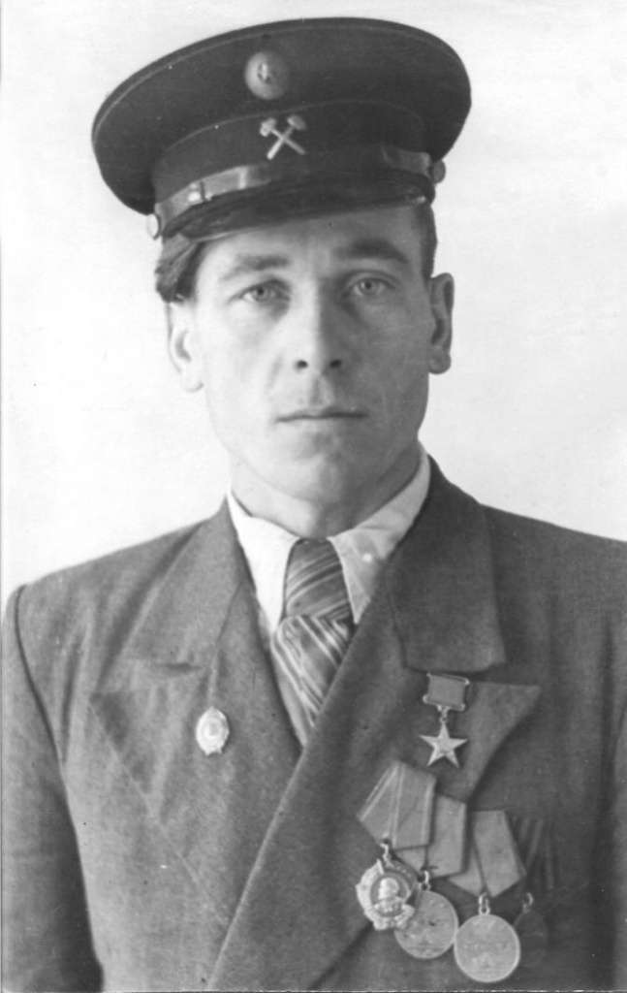
Иван Дементьевич Тузовский
Шахтопроходчик,
Герой
Социалистического Труда

Slide 43
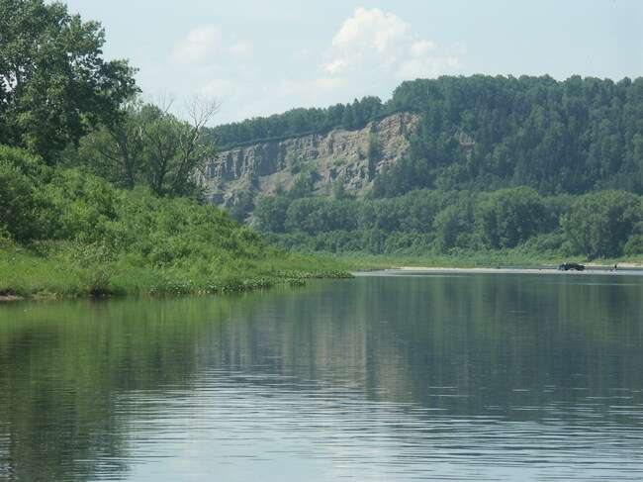
Милая малая родина,
Теплый родительский дом.
Сколько дорог было пройдено –
Думали всюду о нём.
Милая малая родина,
Точка на карте Земли,
Сердце навек тебе отдано,
Мы тебя помнить должны!

Slide 44
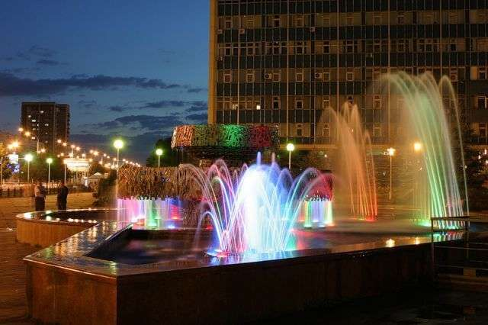
Любите Россию, свою землю,
уважайте и цените людей, которые живут рядом с вами!

Slide 45
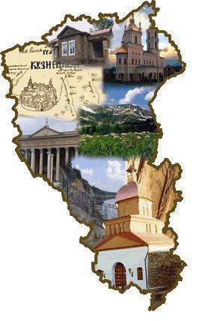
Спасибо
за внимание!

